Slide 1
Проект по WebServer
3DPrintingService_RussiaPenza
Подготовили Белоус Фёдор и Майоров Александр

Slide 2
Цель работы
Разработать сайт интернет сервиса 3D печати

Slide 3
Задачи
Продумать основные классы и функции;
Разработать пользовательский интерфейс;
Реализовать основные классы и функции;
Отладить программу;
Написать пояснительную записку и подготовиться к защите проекта.

Slide 4
Актуальность
3D печать - актуальное направление печати, и сервис 3D печати просто необходим сегодня. На данный момент существует не так много сервисов 3D печати, а те, которые существуют имеют множество недостатков. Наш же сайт предлагает удобный, лаконичный интерфейс, понятный каждому.

Slide 5
Использованные технологии
Объектно Ориентированное программирование
Функциональное программирование
HTML
CSS
JavaScript
СУБД
JSON

Slide 6
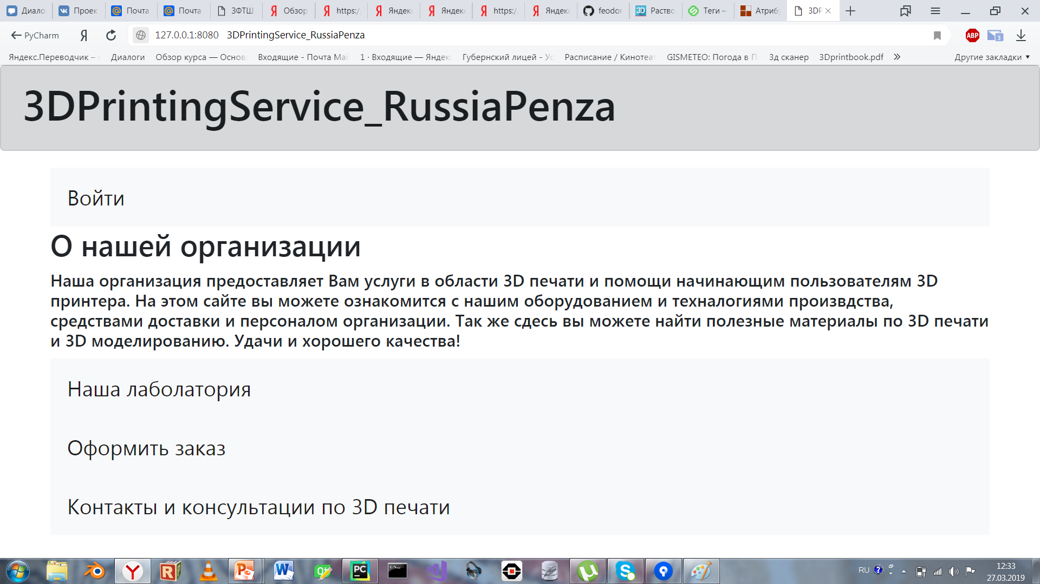
Сайт 3DPrintingService_RussiaPenza

Slide 7
Вывод
Нами был создан сайт с удобным пользовательским интерфейсом. В дальнейшем мы хотим улучшить визуальную составляющую и развить дерево сайта.

Slide 8
Спасибо за внимание

